Slide 1

KHTN 7
Chủ đề 5: Âm thanh
Bài 11: Phản xạ âm

Slide 2


Ấn để đến trang sách

Slide 3



Ở trong các rạp chiếu phim, nhà hát,… người ta thường thiết kế tường không bằng phẳng và sử dụng các lớp rèm bằng vải. Em có biết vì sao lại như vậy không ?
Vì bề mặt tường gồ ghề và rèm vải đều là các vật phản xạ âm kém, nên sẽ hạn chế được âm phản xạ, từ đó hạn chế tiếng vang, giúp người nghe nghe được âm thanh rõ nét hơn.

Slide 4

Ấn để đến trang sách

Slide 5


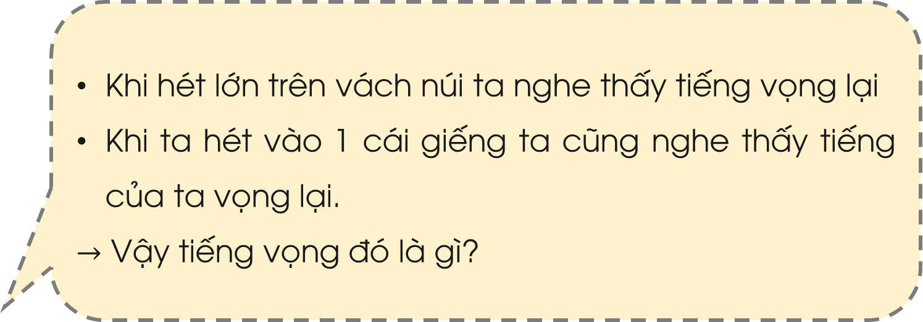
Phản xạ âm
Khi hét lớn trên vách núi ta nghe thấy tiếng vọng lại
Khi ta hét vào 1 cái giếng ta cũng nghe thấy tiếng của ta vọng lại.
$→$ Vậy tiếng vọng đó là gì?

Slide 6
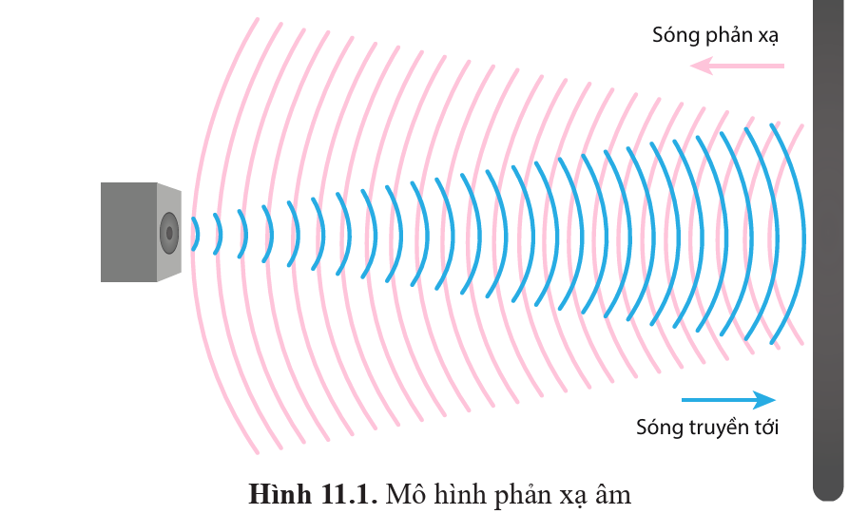
Âm dội lại khi gặp một mặt chắn gọi là âm phản xạ

Slide 7
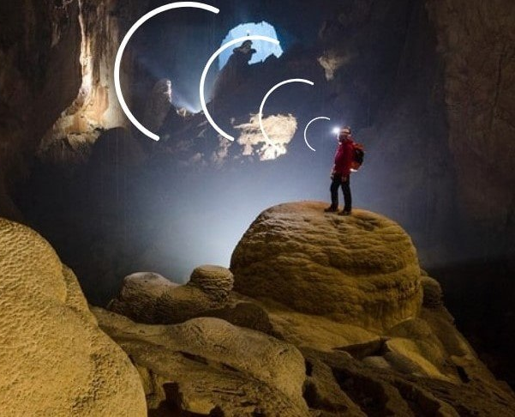
Đứng trong một hang động lớn nếu nói to thì một lúc sau đó em sẽ nghe được tiếng của mình vọng lại.

Slide 8

II. Vật phản xạ âm
Có phải mọi vật đều phản xạ âm truyền đến nó không?
Mọi vật đều phản xạ âm truyền đến nó.

Slide 9
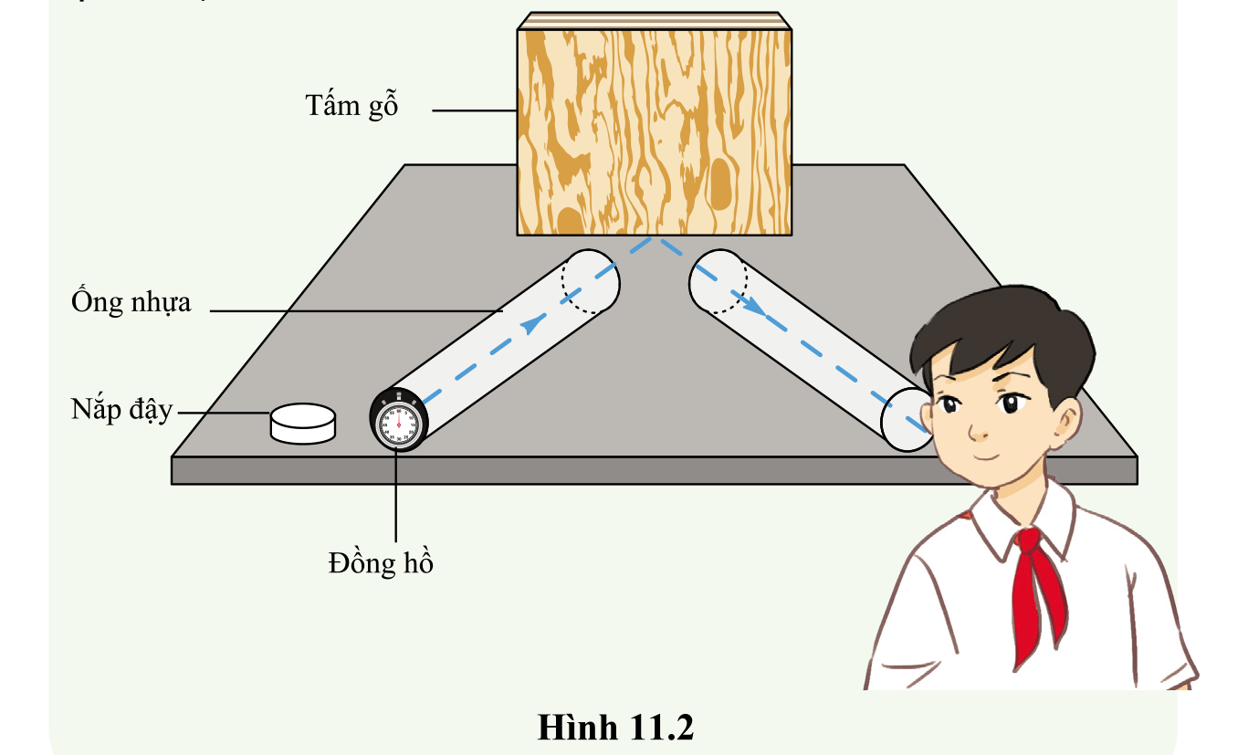
Thí nghiệm
Dụng cụ
Bàn phẳng: đồng hồ (loại nhỏ, có phát ra tiếng “ tích tắc”); hai đoạn ống nhựa giống nhau (dài 1m, có thể để lọt đồng hồ vào trong, một ống có nắp đậy dễ dàng tháo, lắp); các tấm có kích thước bằng nhau: tấm gỗ phẳng, tấm gỗ có bề mặt gồ ghề, tấm xốp phẳng,…

Slide 10
Tiến hành
• Sắp đặt đồng hồ, các ống nhựa, tấm gỗ phẳng trên mặt bàn đúng theo các vị trí như hình 11.2. Đánh dấu vị trí tấm gỗ và các ống nhựa.
• Đặt đồng hồ vào trong ống nhựa bên trái và đậy nắp ống.
• Ghé tai vào một đầu ống nhựa bên phải, lắng nghe tiếng “tích tắc” của đồng hồ sau khi phản xạ ở mặt gỗ truyền đến tai.
• Giữ nguyên vị trí đồng hồ và các ống nhựa. Lần lượt thay tấm Tấm gỗ Ống nhựa Nắp đậy gỗ gồ ghề, tấm xốp phẳng,... vào vị trí tấm gỗ phẳng.

Slide 11
Hãy cho biết trong các vật trên, vật nào phản xạ âm tốt, vật nào phản xạ âm kém
Vật phản xạ âm tốt: tấm gỗ
Vật phản xạ âm kém: tấm gỗ gồ ghề, tấm xốp phẳng

Slide 12
Kết luận
Các vật cùng chất liệu, vật có bề mặt phẳng phản xạ âm tốt hơn so với vật có bề mặt gồ ghề.
Ví dụ: tấm gỗ phẳng phản xạ âm tốt hơn tấm gỗ có bề mặt gồ ghề.
Các vật có cùng bề mặt phẳng, vật cứng phản xạ âm tốt hơn vật mềm, xốp.
Ví dụ: tấm gỗ phẳng phản xạ âm tốt hơn tấm xốp phẳng.

Slide 13
Có các vật sau: chăn bông, đệm mút, cửa kính phẳng, rèm treo tường, tường gạch phẳng, gạch lát nền nhà. Hãy sắp xếp từng vật đó vào một trong hai nhóm phản xạ âm tốt và phản xạ âm kém.
Trong các đồ vật cho trên thì:
Vật phản xạ âm tốt gồm: cửa kính phẳng, tường gạch phẳng, gạch lát nền nhà.
Vật phản xạ âm kém gồm: chăn bông, đệm mút, rèm treo tường.

Slide 14

III. Tác hại của tiếng ồn
Hãy nêu tác dụng và tác hại của âm thanh?
Âm thanh có thể mang lại sự thoải mái, vui vẻ, hào hứng cho người nghe, nhưng ngược lại cũng có những âm thanh gây ra sự khó chịu hoặc ảnh hưởng xấu đến sức khỏe người nghe.

Slide 15
Tiếng ồn gây ô nhiễm là tiếng ồn lớn và kéo dài làm ảnh hưởng xấu đến sức khỏe và hoạt động bình thường của con người.
Để chống ô nhiễm tiếng ồn, người ta thường sử dụng các biện pháp sau:
• Treo biển báo “Cấm bóp còi” tại khu vực gần bệnh viện, trường học, viện dưỡng lão.
• Xây dựng tường ngăn cách khu dân cư với đường cao tốc.
• Trồng nhiều cây xanh để âm truyền đến gặp lá cây sẽ bị phản xạ theo các hướng khác nhau.
• Làm trần nhà, tường nhà dày (với lớp xốp xen giữa hai lớp tường gạch), sử dụng dây cao su bao quanh rìa các cánh cửa hay sử dụng tấm rèm trong các phòng để ngăn bớt âm truyền qua chúng.

Slide 16

Tiếng sấm hay tiếng sét có phải là tiếng ồn gây ô nhiễm không? Vì sao?
Tiếng sấm, sét không phải là tiếng ồn. Vì tiếng sấm, sét tuy to, nhưng không kéo dài vậy nên ít gây ảnh hưởng đến sức khoẻ và cuộc sống con người.

Slide 17

Vật cứng, phẳng, nhẵn phản xạ âm tốt; vật mềm, xốp, gồ ghề phản xạ âm kém.
Để chống ô nhiễm tiếng ồn, cần làm giảm độ to của tiếng ồn phát ra, ngăn chặn đường truyền âm, làm cho âm truyền theo hướng khác,…

Slide 18

Ấn để đến trang sách

Slide 19

VẬN DỤNG
Em hãy đề xuất biện pháp giảm tiếng ồn trong các
tình huống sau:
Nhóm 1: Trường học ở gần khu dân cư hoặc công trình đang xây dựng.
Nhóm 2: Nhà bạn A ở gần máy xay xát thóc, gạo, ngô...

Slide 20
Em hãy đề xuất biện pháp giảm tiếng ồn trong các
tình huống sau:
Nhóm 3: Bệnh viện ở gần đường quốc lộ và chợ
Nhóm 4: Khu nhà bạn B có nhiều quán karaoke

Slide 21

Ấn để đến trang sách

Slide 22


Hướng dẫn về nhà
Hoàn thành bài tập trong sách bài tập.
Đọc và chuẩn bị trước
bài 12. Ánh sáng, tia sáng

Slide 23


Slide 24



Like fanpage Hoc10 - Học 1 biết 10 để nhận thêm nhiều tài liệu giảng dạy
theo đường link:
Hoc10 – Học 1 biết 10
Hoặc truy cập qua QR code

